Slide 1
Spring Framework

Slide 2
Spring Framework
Spring Framework는 Java 애플리케이션을 매우 쉽고 빠르게 개발할 수 있도록 해주는 오픈 소스 Java 플랫폼입니다.
Spring Framework는 처음에 Rod Johnson에 의해 작성되었으며 2003 년 6 월에 Apache 2.0 라이센스하에 처음 릴리스되었습니다.
Spring은 엔터프라이즈 Java에서 가장 널리 사용되는 응용 프로그램 개발 프레임 워크입니다.
전 세계 수백만 개발자가 Spring Framework를 사용하여 성능이 뛰어나고 테스트가 쉽고 재사용이 가능한 코드를 작성합니다.

Slide 3
Spring Framwork 장점
Spring을 통해 개발자는 POJO를 사용하여 엔터프라이즈급 애플리케이션을 개발할 수 있습니다. POJO만 사용하면 응용 프로그램 서버와 같은 EJB 컨테이너 제품이 필요하지 않지만 Tomcat이나 상용 제품과 같은 강력한 서블릿 컨테이너등을 사용할 수 있다는 이점이 있습니다.
Spring은 모듈 방식으로 구성됩니다. 패키지 항목들이 많지만, 필요한 것만 사용하면 됩니다.
Spring의 웹 프레임 워크는 웹 MVC 프레임 워크로, Struts과 같은 웹 프레임 워크의 대안을 제공할 수 있습니다.

Slide 4
Dependency Injection
Spring의 기술 많이 알려진 기능 중에서 Inversion of Control의 DI (Dependency Injection) 있습니다. 제어 반전 IOC (는) 일반적인 개념이며, 이는 다양한 방식으로 표현 될 수있습니다.
복잡한 Java 응용 프로그램을 작성할 때 응용 프로그램 클래스는 다른 Java 클래스와 가능한 독립적이어야하며 이러한 클래스를 재사용하고 단위 테스트 중에 다른 클래스와 독립적으로 테스트 할 수 있어야합니다. Dependency Injection은 이러한 클래스를 함께 묶는 동시에 동시에 독립적으로 유지하는 데 장점을 제공합니다.

Slide 5
Aspect Oriented Programming (AOP)
Spring의 주요 구성 요소 중 하나는 Aspect Oriented Programming (AOP) 프레임 워크입니다.
OOP의 모듈의 단위는 클래스입니다. AOP에서는 기능적인 단위로 분리합니다. DI를 사용하면 응용 프로그램 객체를 서로 분리 할 수 ​​있으며 AOP는 cross-cutting concerns 영향을 주는 객체와 분리되도록 도와줍니다.

Slide 6
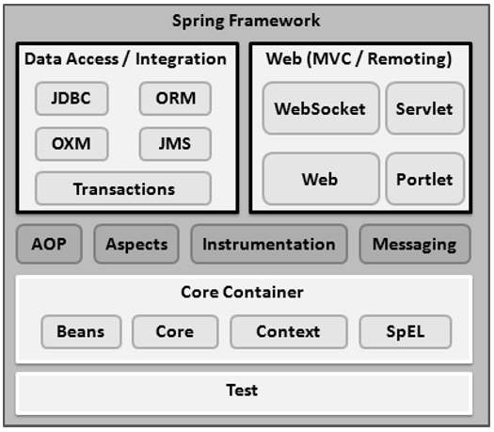
Spring Framework 구조
Spring은 엔터프라이즈 애플리케이션을 개발을 위한 Framework를 제공합니다. Spring은 모듈식이므로 나머지 모듈을 사용하지 않는 경우 해당 모듈을 사용하지 않아도 됩니다.

Slide 7
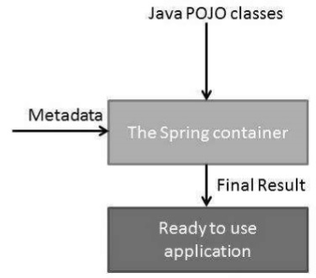
IoC Containers
Spring 컨테이너는 Spring Framework의 핵심 부분임
컨테이너는 객체를 만들고, 서로 연결하고, 구성하고, 작성부터 적용까지 전체 라이프 사이클을 관리합니다. Spring 컨테이너는 DI를 사용하여 애플리케이션을 구성하는 컴포넌트를 관리한다. 이러한 객체를 Spring Bean이라고 합니다.
컨테이너는 제공된 구성 메타 데이터를 읽어서 인스턴스화, 구성 및 어셈블할 객체에 대한 설정 정보를 가져옵니다. 구성 메타 데이터는 XML, Java 주석 또는 Java 코드로 나타낼 수 있습니다.

Slide 8
Bean 정의
애플리케이션의 Backbone을 구성하고 Spring IoC 컨테이너에 의해 관리되는 객체를 빈 (bean) 이라고 부른다 . Bean은 Spring IoC 컨테이너에 의해 instantiated, assembled, managed되는 객체이다. 이 bean은 사용자가 컨테이너에 제공하는 구성 메타 데이터로 작성됩니다.
Bean 정의에는 configuration metadata 라는 정보가 들어 있습니다.
Bean을 생성 방법
Bean의 수명주기 세부 정보
Bean의 의존성

Slide 9
Bean 정의
 | 속성 및 설명
1 | class 이 속성은 필수이며 Bean을 작성하는데 사용할 Bean 클래스를 지정합니다.
2 | name 이 속성은 Bean 식별자를 고유하게 지정합니다. XML 기반 구성 메타 데이터에서 id 및 / 또는 name 속성을 사용하여 bean 식별자를 지정합니다.
3 | scope 이 속성은 특정 bean 정의에서 생성된 객체의 범위를 지정합니다.
4 | constructor-arg 이것은 종속성을 주입하는데 사용됩니다.
5 | properties 이것은 종속성을 주입하는데 사용됩니다.
6 | Autowiring mode 이것은 종속성을 주입하는데 사용됩니다.
7 | Lazy-initialization mode lazy-initialized Bean은 IoC 컨테이너가 Bean이 시작될 때가 아니라 Bean 인스턴스가 처음 요청 될때 Bean 인스턴스를 생성하도록 지시합니다.
8 | Initialization method bean에 필요한 모든 프로퍼티가 컨테이너에 의해 설정 된 직후에 호출되는 콜백입니다.
9 | Destruction method Bean을 포함한 컨테이너가 파괴 될 때 사용되는 콜백입니다.

Slide 10
Bean 정의
Spring IoC 컨테이너는이 구성 메타 데이터가 실제로 작성된 형식과 완전히 분리되어있다. 스프링 컨테이너에 bean을 정의하는 방법은 크게 세가지로 나누어 집니다.
XML 기반 구성 파일.
어노테이션(Annotation-based) 기반 구성
Java 기반 구성

Slide 11
Bean Scopes
<bean>을 정의 할 때 해당 bean에 대한 범위를 선언 할 수있는 옵션이 있습니다. 예를 들어 Spring이 필요할 때마다 새로운 빈 인스턴스를
생성하도록하려면 bean의 scope 속성을 프로토타입으로 선언해야합니다.
Spring이 필요할 때마다 동일한 빈 인스턴스를 반환하게하려면
bean의 scope 속성을 singleton으로 선언해야합니다 .

Slide 12
Bean Scopes
 | 범위 및 설명
1 | singleton 이것은 Bean 정의를 Spring IoC 컨테이너 당 하나의 인스턴스로 범위 지정한다 (기본값).
2 | prototype 이것은 하나의 bean 정의가 임의의 수의 객체 인스턴스를 갖도록 범위를 지정합니다.
3 | request 이것은 bean 정의를 HTTP요청 범위로 확장합니다. 웹에서 Spring ApplicationContext의 컨텍스트에서만 유효합니다.
4 | session 이것은 bean 정의를 HTTP 세션으로 범위 지정합니다. 웹에서 Spring ApplicationContext의 컨텍스트에서만 유효합니다.
5 | global-session 이것은 Bean 정의를 전역 HTTP 세션으로 범위 지정합니다. 웹에서 Spring ApplicationContext의 컨텍스트에서만 유효합니다.

Slide 13
Bean Life Cycle
Spring bean의 라이프 사이클은 이해하기 쉽습니다. Bean이 인스턴스화되면 사용 가능한 상태가 되도록 초기화를 수행해야 합니다.. 마찬가지로 빈이 더 이상 필요 없으며 컨테이너에서 제거되면 정리가 필요할 수 있습니다.
bean에 대한 설정과 해제를 정의하기 위해 init-method 및 / 또는 destroy-method 매개 변수로 선언합니다. init-method 속성은 인스턴스 생성시 즉시 Bean에 호출 될 메소드를 지정합니다.
destroymethod는 bean이 컨테이너에서 제거되기 직전에 호출되는 메소드를 지정합니다.

Slide 14
의존성 주입(Dependency Injection)
Java 응용 프로그램을 작성할 때 응용 프로그램 클래스는 다른 Java 클래스와 가능한 독립적이어야하며 이러한 클래스를 재사용하고 단위 테스트 중에 다른 클래스와 독립적으로 테스트 할 수 있어야합니다.
의존성 주입 (Dependency Injection)은 이러한 클래스를 서로 붙이면서 동시에 독립적으로 유지하는 데 장점을 제공합니다.
 | 범위 및 설명
1 | Constructor-based 의존성주입 생성자 기반 DI는 컨테이너가 다른 클래스에 대한 종속성을 나타내는 많은 인수를 사용하여 클래스 생성자를 호출 할 때 수행됩니다.
2 | Setter-based 의존성주입 Setter 기반 DI는 빈을 인스턴스화하기 위해 인수가 없는 생성자 또는 인수가없는 정적 팩토리 메소드를 호출한 후 bean에서 setter 메소드를 호출하는 컨테이너에 의해 수행됩니다.

Slide 15
Annotation Based Configuration
Spring 2.5부터는 주석(Annotation)을 사용하여 의존성 삽입을 구성 할 수 있게되었습니다 . XML을 사용하여 bean wireing을 설정하는 대신 관련 클래스, 메소드 또는 필드등에 선언에 대한 주석을 사용하여 bean 구성을 설정 클래스를 구성하여 사용 가능합니다.
 | 범위 및 설명
1 | @Required @Required 어노테이션은 빈 프라퍼티 설정 메소드에 적용됩니다.
2 | @Autowired @Autowired 주석은 bean 속성 설정 메서드, 비 설정 메서드, 생성자 및 속성에 적용될 수 있습니다.
3 | @Qualifier @Autowired와 함께 @Qualifier 주석은 정확한 Bean을 지정하여 혼동을 제거하는 데 사용할 수 있습니다.
4 | JSR-250 Annotations Spring은 @Resource, @PostConstruct 및 @PreDestroy 주석을 포함하는 JSR-250 기반 주석을 지원합니다.

Slide 16
Java Based Configuration
@Configuration & @Bean Annotation(어노테이션)
package com.test;
import org.springframework.context.annotation.*;
@Configuration
public class HelloWorldConfig {
@Bean
public HelloWorld helloWorld(){
return new HelloWorld();
}
}

Slide 17
Spring MVC
Spring MVC Framework는 강력한 Java 기반 웹 애플리케이션을 매우 쉽고 빠르게 개발할 수 있도록 지원하는 오픈 소스 Java플랫폼임.
스프링 웹 MVC 프레임 워크는 loosely coupled하게 결합된 웹 애플리케이션을 개발하는 데 사용할 수있는 Model, View, Controller 아키텍처와 준비 컴포넌트를 제공함.
MVC 패턴은 응용 프로그램의 여러 측면 (입력 논리, 비즈니스 논리 및 UI 논리)을 분리하면서 이러한 요소 간의 느슨한 결합(loosely coupled )을 제공함.
Model은 응용 프로그램 데이터를 캡슐화함. 예) POJO .
View는 모델 데이터를 렌더링 및 일반적으로 HTML의 클라이언트의 브라우저가 해석 할 수 있는 출력을 제공함.
Controller는 처리에 대한 책임이 User Requests과 Building Appropriate Model하고 렌더링 뷰에 전달함.

Slide 18
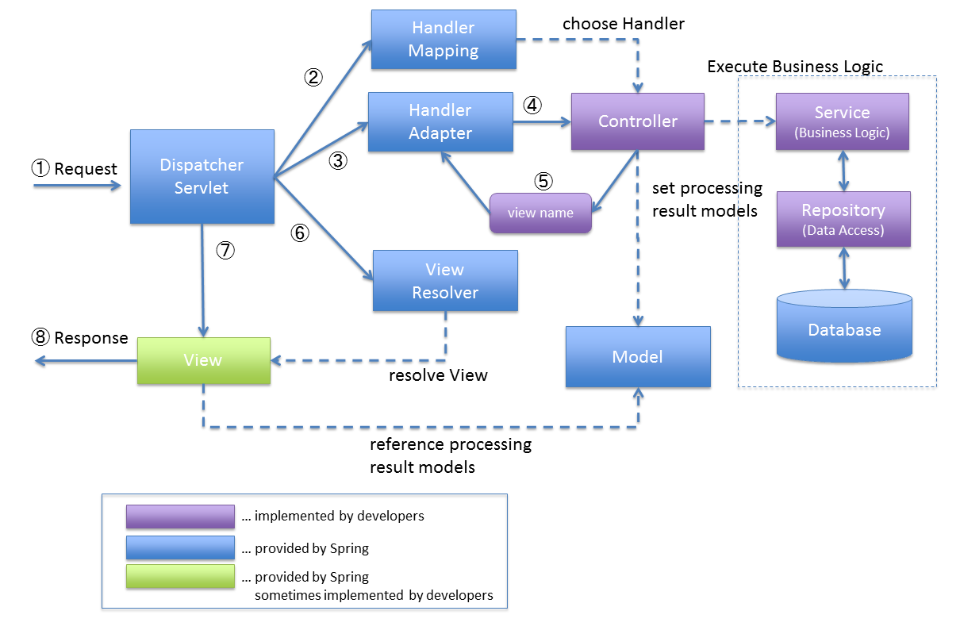
Spring MVC Processing Sequence

Slide 19
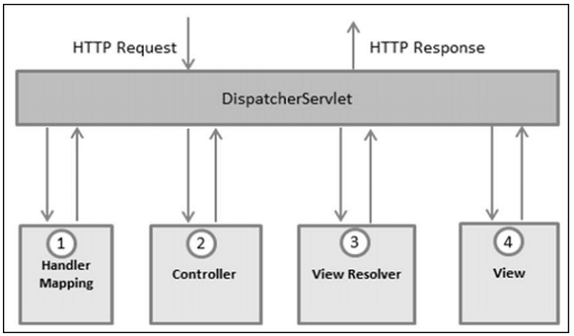
DispatcherServlet
Spring 웹 MVC (Model-View-Controller) 프레임 워크는 모든 HTTP 요청과 응답을 처리하는 DispatcherServlet을 중심으로 설계됨

Slide 20
DispatcherServlet
DispatcherServlet에 들어오는 HTTP 요청에 해당하는 이벤트
DispatcherServlet은 HTTP 요청을 받으면 HandlerMapping 을 참조하여 해당 Controller를 호출
컨트롤러는 요청을 받아 사용된 GET 또는 POST 메소드를 기반으로 적절한 서비스 메소드를 호출함. 서비스 메소드는 정의된 비즈니스 로직을 기반으로 모델 데이터를 설정하고 뷰 이름을 DispatcherServlet에 반환
DispatcherServlet은 ViewResolver의 도움을 받아 요청에 대한 정의된 뷰를 선택
보기가 완료되면 DispatcherServlet은 모델 데이터를 브라우저에 마지막으로 렌더링된 보기로 전달함

Slide 21
Web.xml
<web-app id = "WebApp_ID" version = "2.4"
xmlns = "http://java.sun.com/xml/ns/j2ee"
xmlns:xsi = "http://www.w3.org/2001/XMLSchema-instance"
xsi:schemaLocation = "http://java.sun.com/xml/ns/j2ee
http://java.sun.com/xml/ns/j2ee/web-app_2_4.xsd">
<display-name>Spring MVC Application</display-name>
<servlet>
<servlet-name>HelloWeb</servlet-name>
<servlet-class>
org.springframework.web.servlet.DispatcherServlet
</servlet-class>
<load-on-startup>1</load-on-startup>
</servlet>
<servlet-mapping>
<servlet-name>HelloWeb</servlet-name>
<url-pattern>*.jsp</url-pattern>
</servlet-mapping>
</web-app>

Slide 22
WebContent/WEB-INF/HelloWeb-servlet.xml
<beans xmlns = "http://www.springframework.org/schema/beans"
xmlns:context = "http://www.springframework.org/schema/context"
xmlns:xsi = "http://www.w3.org/2001/XMLSchema-instance"
xsi:schemaLocation = "
http://www.springframework.org/schema/beans
http://www.springframework.org/schema/beans/spring-beans-3.0.xsd
http://www.springframework.org/schema/context
http://www.springframework.org/schema/context/spring-context-3.0.xsd">
<context:component-scan base-package = "com.test" />
<bean class = "org.springframework.web.servlet.view.InternalResourceViewResolver">
<property name = "prefix" value = "/WEB-INF/jsp/" />
<property name = "suffix" value = ".jsp" />
</bean>
</beans>

Slide 23
Controller 정의하기
@Controller
@RequestMapping("/hello")
public class HelloController{
@RequestMapping(method = RequestMethod.GET)
public String printHello(ModelMap model) {
model.addAttribute("message", "Hello Spring MVC Framework!");
return "hello";
}
}
@Controller
public class HelloController{
@RequestMapping(value = "/hello", method = RequestMethod.GET)
public String printHello(ModelMap model) {
model.addAttribute("message", "Hello Spring MVC Framework!");
return "hello";
}
}

Slide 24
JSP Views 정의하기
<html>
<head>
<title>Hello Spring MVC</title>
</head>
<body>
<h2>${message}</h2>
</body>
</html>
Spring MVC는 다양한 유형의 뷰를 지원
JSP, HTML, PDF, Excel 워크 시트, XML, 속도 템플릿, XSLT, JSON, Atom 및 RSS 피드, JasperReports 등이 포함됨.
가장 일반적인 템플릿은 JSTL로 작성된 JSP 템플릿임.
/WEB-INF/hello/hello.jsp

Slide 25
HelloController.java
package com.test;
import org.springframework.stereotype.Controller;
import org.springframework.web.bind.annotation.RequestMapping;
import org.springframework.web.bind.annotation.RequestMethod;
import org.springframework.ui.ModelMap;
@Controller
@RequestMapping("/hello")
public class HelloController{
@RequestMapping(method = RequestMethod.GET)
public String printHello(ModelMap model) {
model.addAttribute("message", "Hello Spring MVC Framework!");
return "hello";
}
}

Slide 26
web.xml
<web-app id = "WebApp_ID" version = "2.4"
xmlns = "http://java.sun.com/xml/ns/j2ee"
xmlns:xsi = "http://www.w3.org/2001/XMLSchema-instance"
xsi:schemaLocation = "http://java.sun.com/xml/ns/j2ee
http://java.sun.com/xml/ns/j2ee/web-app_2_4.xsd">
<display-name>Spring MVC Application</display-name>
<servlet>
<servlet-name>HelloWeb</servlet-name>
<servlet-class>
org.springframework.web.servlet.DispatcherServlet
</servlet-class>
<load-on-startup>1</load-on-startup>
</servlet>
<servlet-mapping>
<servlet-name>HelloWeb</servlet-name>
<url-pattern>/</url-pattern>
</servlet-mapping>
</web-app>

Slide 27
HelloWeb-servlet.xml
<beans xmlns = "http://www.springframework.org/schema/beans"
xmlns:context = "http://www.springframework.org/schema/context"
xmlns:xsi = "http://www.w3.org/2001/XMLSchema-instance"
xsi:schemaLocation = "
http://www.springframework.org/schema/beans
http://www.springframework.org/schema/beans/spring-beans-3.0.xsd
http://www.springframework.org/schema/context
http://www.springframework.org/schema/context/spring-context-3.0.xsd">
<context:component-scan base-package = "com.test" />
<bean class = "org.springframework.web.servlet.view.InternalResourceViewResolver">
<property name = "prefix" value = "/WEB-INF/jsp/" />
<property name = "suffix" value = ".jsp" />
</bean>
</beans>

Slide 28
hello.jsp
<%@ page contentType = "text/html; charset = UTF-8" %>
<html>
<head>
<title>Hello World</title>
</head>
<body>
<h2>${message}</h2>
</body>
</html>

Slide 29
Student.java
package com.test;
public class Student {
private Integer age;
private String name;
private Integer id;
public void setAge(Integer age) {
this.age = age;
}
public Integer getAge() {
return age;
}
public void setName(String name) {
this.name = name;
} public String getName() {
return name;
}
public void setId(Integer id) {
this.id = id;
} public Integer getId() {
return id;
}
}

Slide 30
StudentController.java
package com.test;
import org.springframework.stereotype.Controller;
import org.springframework.web.bind.annotation.ModelAttribute;
import org.springframework.web.bind.annotation.RequestMapping;
import org.springframework.web.bind.annotation.RequestMethod;
import org.springframework.web.servlet.ModelAndView;
import org.springframework.ui.ModelMap;
@Controller
public class StudentController {
@RequestMapping(value = "/student", method = RequestMethod.GET)
public ModelAndView student() {
return new ModelAndView("student", "command", new Student());
}
@RequestMapping(value = "/addStudent", method = RequestMethod.POST)
public String addStudent(@ModelAttribute("SpringWeb")Student student,
ModelMap model) {
model.addAttribute("name", student.getName());
model.addAttribute("age", student.getAge());
model.addAttribute("id", student.getId());
return "result";
}
}

Slide 31
student.jsp
<%@taglib uri="http://www.springframework.org/tags/form" prefix = "form"%>
<html>
<head><title>Spring MVC Form Handling</title></head>
<body>
<h2>Student Information</h2>
<form:form method = "POST" action = "/HelloWeb/addStudent">
<table>
<tr>
<td><form:label path = "name">Name</form:label></td>
<td><form:input path = "name" /></td>
</tr>
<tr>
<td><form:label path = "age">Age</form:label></td>
<td><form:input path = "age" /></td>
</tr>
<tr>
<td><form:label path = "id">id</form:label></td>
<td><form:input path = "id" /></td>
</tr>
<tr>
<td colspan = "2">
<input type = "submit" value = "Submit"/>
</td>
</tr></table></form:form>
</body>
</html>

Slide 32
result.jsp
<%@taglib uri = "http://www.springframework.org/tags/form" prefix = "form"%>
<html>
<head>
<title>Spring MVC Form Handling</title>
</head>
<body>
<h2>Submitted Student Information</h2>
<table>
<tr>
<td>Name</td>
<td>${name}</td>
</tr>
<tr>
<td>Age</td>
<td>${age}</td>
</tr>
<tr>
<td>ID</td>
<td>${id}</td>
</tr>
</table>
</body>
</html>

Slide 33
Page Redirection(WebController.java)
package com.test;
import org.springframework.stereotype.Controller;
import org.springframework.web.bind.annotation.RequestMapping;
import org.springframework.web.bind.annotation.RequestMethod;
@Controller
public class WebController {
@RequestMapping(value = "/index", method = RequestMethod.GET)
public String index() {
return "index";
}
@RequestMapping(value = "/redirect", method = RequestMethod.GET)
public String redirect() {
return "redirect:finalPage";
}
@RequestMapping(value = "/finalPage", method = RequestMethod.GET)
public String finalPage() {
return "final";
}
}

Slide 34
index.jsp
<%@taglib uri = "http://www.springframework.org/tags/form" prefix = "form"%>
<html>
<head>
<title>Spring Page Redirection</title>
</head>
<body>
<h2>Spring Page Redirection</h2>
<p>Click below button to redirect the result to new page</p>
<form:form method = "GET" action = "/HelloWeb/redirect">
<table>
<tr>
<td>
<input type = "submit" value = "Redirect Page"/>
</td>
</tr>
</table>
</form:form>
</body>
</html>

Slide 35
final.jsp
<%@taglib uri = "http://www.springframework.org/tags/form" prefix = "form"%>
<html>
<head>
<title>Spring Page Redirection</title>
</head>
<body>
<h2>Redirected Page</h2>
</body>
</html>

Slide 36
Static Pages(WebController.java)
<mvc : resources> 태그를 사용하여 동적 페이지와 함께 정적 페이지에 액세스 할 수있는 Spring MVC Framework를 사용함
package com.test;
import org.springframework.stereotype.Controller;
import org.springframework.web.bind.annotation.RequestMapping;
import org.springframework.web.bind.annotation.RequestMethod;
@Controller
public class WebController {
@RequestMapping(value = "/index", method = RequestMethod.GET)
public String index() {
return "index";
}
@RequestMapping(value = "/staticPage", method = RequestMethod.GET)
public String redirect() {
return "redirect:/pages/final.htm";
}
}

Slide 37
HelloWeb-servlet.xml
<?xml version = "1.0" encoding = "UTF-8"?>
<beans xmlns = "http://www.springframework.org/schema/beans"
xmlns:xsi = " http://www.w3.org/2001/XMLSchema-instance"
xmlns:context = "http://www.springframework.org/schema/context"
xmlns:mvc = "http://www.springframework.org/schema/mvc"
xsi:schemaLocation = "http://www.springframework.org/schema/beans
http://www.springframework.org/schema/beans/spring-beans-2.5.xsd
http://www.springframework.org/schema/mvc
http://www.springframework.org/schema/mvc/spring-mvc-3.0.xsd
http://www.springframework.org/schema/context
http://www.springframework.org/schema/context/spring-context-3.0.xsd">
<context:component-scan base-package = "com.test" />
<bean id = "viewResolver" class = "org.springframework.web.servlet.view.InternalResourceViewResolver">
<property name = "prefix" value = "/WEB-INF/jsp/" />
<property name = "suffix" value = ".jsp" />
</bean>
<mvc:resources mapping = "/pages/**" location = "/WEB-INF/pages/" />
<mvc:annotation-driven/>
</beans>

Slide 38
index.jsp
<%@taglib uri = "http://www.springframework.org/tags/form" prefix = "form"%>
<html>
<head>
<title>Spring Landing Page</title>
</head>
<body>
<h2>Spring Landing Pag</h2>
<p>Click below button to get a simple HTML page</p>
<form:form method = "GET" action = "/HelloWeb/staticPage">
<table>
<tr>
<td>
<input type = "submit" value = "Get HTML Page"/>
</td>
</tr>
</table>
</form:form>
</body>
</html>

Slide 39
final.htm
<html>
<head>
<title>Spring Static Page</title>
</head>
<body>
<h2>A simple HTML page</h2>
</body>
</html>

